Slide 1
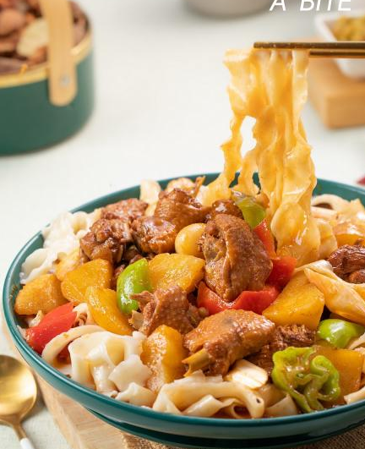
第2课 新航路开辟后的食物物种交流
新航路开辟前食物物种的交流情况如何？
了解新航路开辟后各大洲之间的食物物种交流及其对人类历史的影响
一盘人类文明结晶的——新疆大盘鸡
食材：
宽面——小麦——西亚
油料：
花生——美洲
油菜——欧洲
大豆——中国
花椒——四川
土豆——南美
八角——广西
辣椒——中美洲

Slide 2
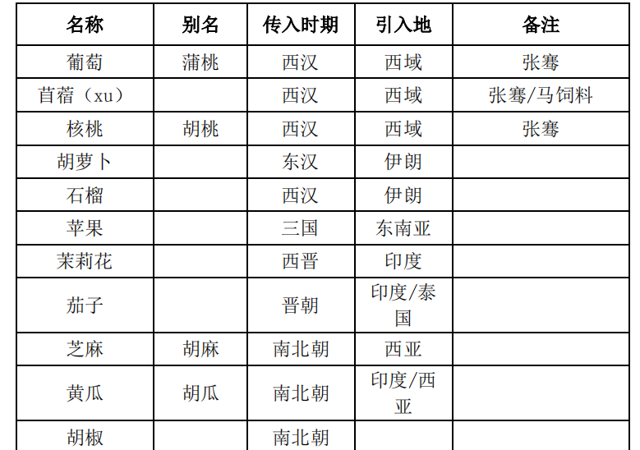
根据材料并结合教材课前导言，概括新航路开辟前物种交流的特点.
凡是名称前冠以“胡”字的植物，大多为两汉两晋时由西北引入；凡冠以“海”字的植物，大多为南北朝后由海外引入；冠以“番”字的植物，大多为南宋至元明时由“番舶”引入.
——农史学家石声汉
交流范围有限，集中在亚非欧之间；在邻近地区或各大洲内部进行。
交流物种较少；存在少量跨洲的食物物种交流。

Slide 3
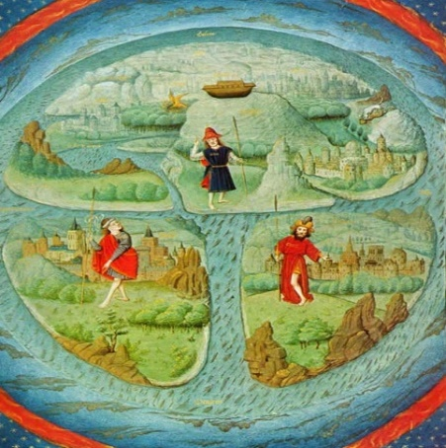
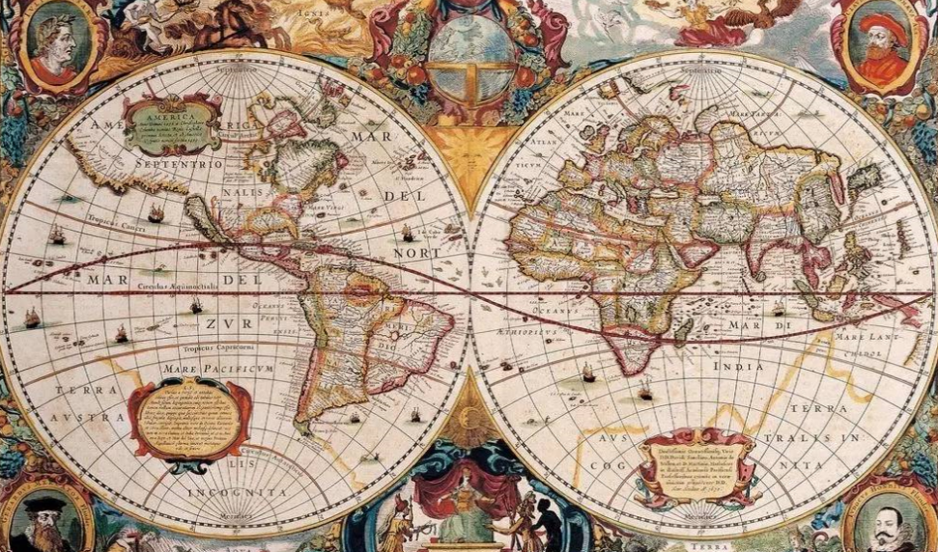
依据材料结合所学知识，哪些事件推动了新旧世界的物种的联系？
新航路开辟，发现美洲；世界市场的出现及扩展；欧洲早期殖民扩张
《圣经》描绘的世界
1630年《新世界地理和水文地图》
知识回顾：中外历史纲要下册第7课
人口迁移
哥伦布大交换：一场东半球与西半球之间生物、农作物、人种（包括黑奴）、文化、传染病、甚至思想观念的突发性交流
族群变化
物种交流
√
疾病传播

Slide 4
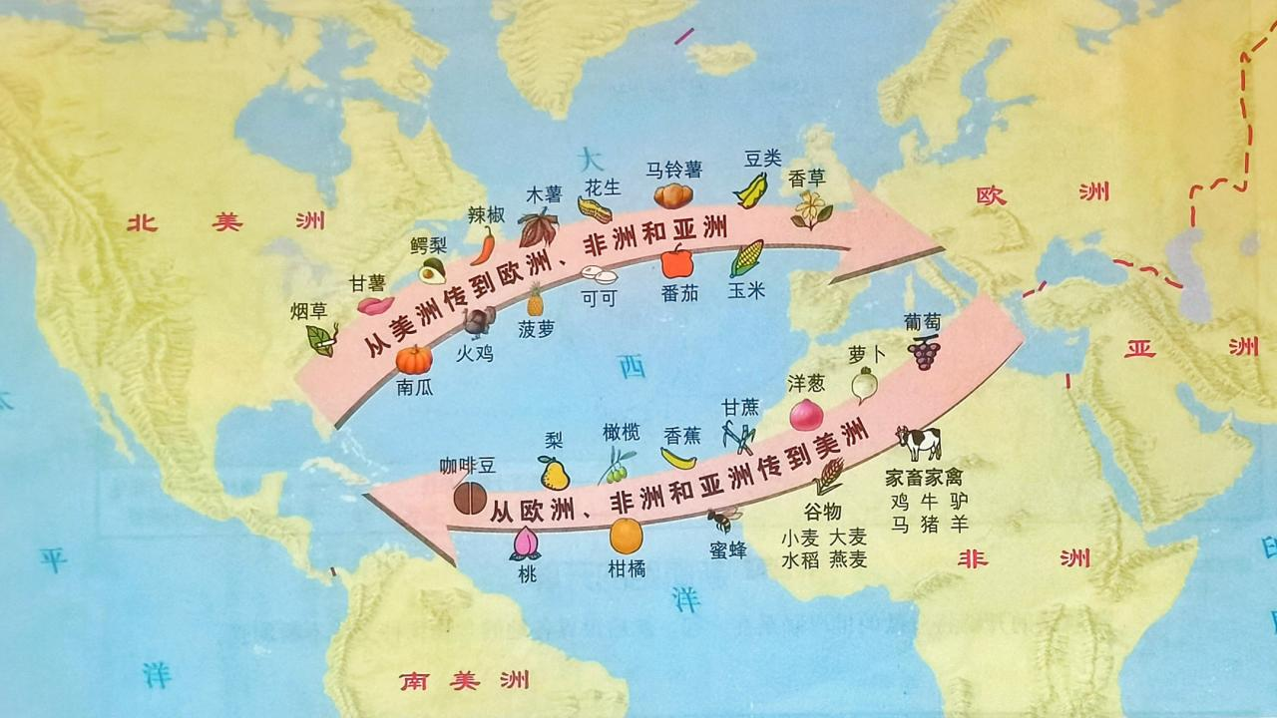
一、美洲物种的外传
1．外传概况
（1）时间：
（2）物种：
（3）区域：
新航路的开辟，15世纪末16世纪初。

Slide 5
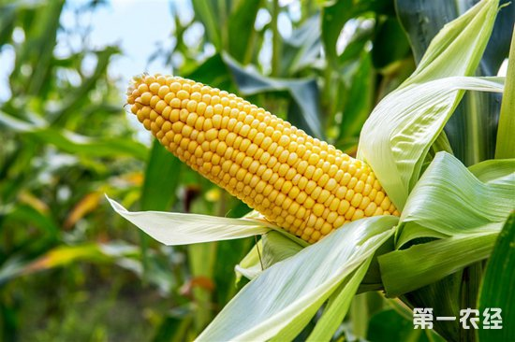
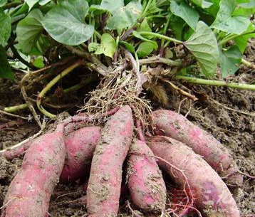
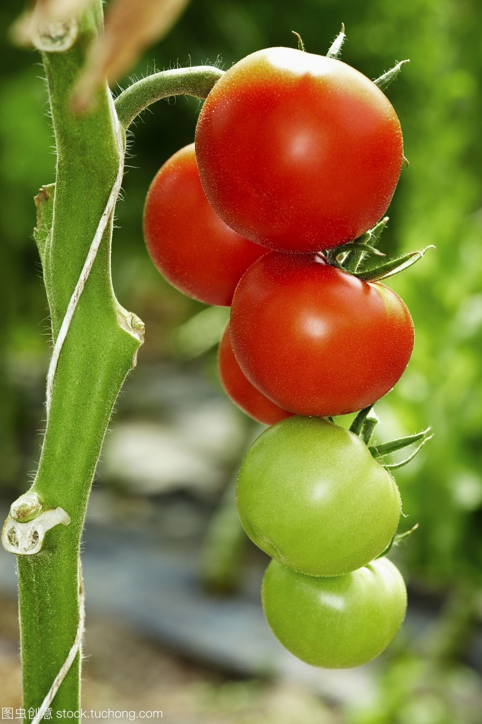
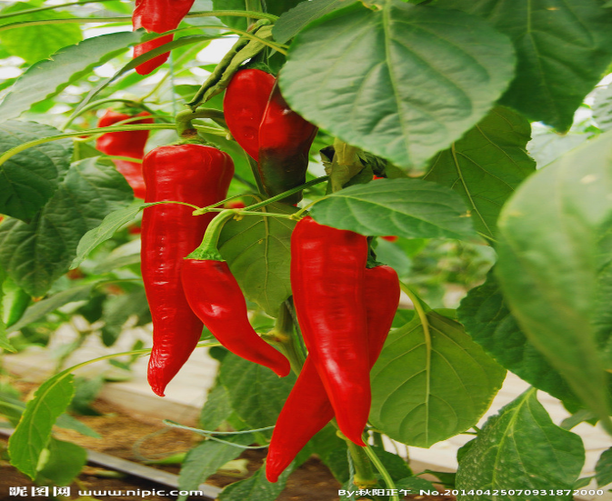
一、美洲物种的外传
1.外传概况
2.表现
类型 | 物种 | 传入地
 |  | 欧洲
粮食作物 | 玉米 | ①最初 ②16世纪中叶，在 广泛种植，成为当地主要的粮食和饲料作物之一 ③17世纪，成为仅次于小麦的粮食作物，传遍欧洲
 | 马铃薯
 | 甘薯
蔬菜作物 | 番茄 | ①最初只是 ②18世纪末， 传回美洲
 | 辣椒
只是种植在庭院，供人们观赏
南欧地区
16世纪末，作为食用作物开始在欧洲推广
甘薯引入欧洲后，传播比较缓慢
作为观赏植物，18世纪中叶在欧洲开始栽培
经过欧洲培育的番茄新品种
①15世纪末传入西班牙②16世纪传到英国等欧洲国家

Slide 6
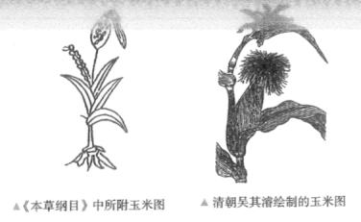
一、美洲物种的外传
1.外传概况
2.表现
玉米逐渐传入，为人所知的过程
材料所讲的是何种作物？随时间推移，其种植有何特点？
类型 | 物种 | 传入地
 |  | 亚洲中国
粮食作物 | 玉米 | ①传播路径：明朝时传入中国 从西亚、中亚传入西北地区，从印度、缅甸传入西南地区，从菲律宾传入东南沿海地区 ②种植情况： 先是在丘陵山地种植，后来逐渐扩展到平原地区。 清朝前期，在全国各地多有种植；乾隆、嘉庆年间，得到大规模推广；到鸦片战争前夕，遍布全国
 | 马铃薯 | 在中国的传播历程与玉米相似
 | 甘薯
玉蜀黍重出西土，种者亦罕。 ——（明）李时珍《本草纲目》
玉蜀黍……田家园也多种之。——乾隆四十四年（1779年）《宁河县志》
五谷……收番麦则多矣。——嘉庆元年（1796年）《华亭县志》
玉麦……则处处产之。——道光十二年（1832年）《兰州府志》
玉米；由很少种植到遍布全国。

Slide 7
一、美洲物种的外传
1.外传概况
2.表现
我是谁？
一名六月柿，茎似蒿，高四五尺，叶似艾，花似榴，一枝结五实或三四实，一树二三十实……草本也，来自西番，故名。
——[明] 王象晋《二如亭群芳谱》
丛生，百花，子俨秃笔头，味辣，色红，甚可观，子种。
——[明] 高濂《遵生八笺》
类型 | 物种 | 传入地
 |  | 亚洲中国
蔬菜作物 | 番茄
 | 辣椒
①明朝万历年间，引入中国，长期被当作观赏和药用植物
②清朝光绪年间，番茄开始作为食用蔬菜在菜园种植
明朝时，传入中国，被称为“番椒”

Slide 8
二、其他地区物种在美洲的推广
1.农作物的推广
类别 | 物种
粮食类
水果类
蔬菜类
经济类
①小麦：由欧洲移民带到美洲，最初仅供富人享用，后来被迅速推广，成为美洲的主要粮食作物。
②水稻：由西班牙人带到美洲。18世纪中期，成为北美第二大农作物，产量仅次于小麦
小麦、大麦、水稻
苹果、葡萄、甜橙、柠檬
黄瓜、甜瓜、豌豆
甘蔗等
2.禽类的推广
用途 | 物种 | 影响
用于役畜 | 牛、驴、骡 | 极大地改变了美洲的动物群落，推动了农业的发展。
用于食用 | 猪、羊、鸡

Slide 9
新航路开辟后物种交流有什么特点？
欧洲发挥中介作用
丰富性
内容： 范围： 时间：
方向： 结果：
双向、互补
全球性
双重性
长期性

Slide 10
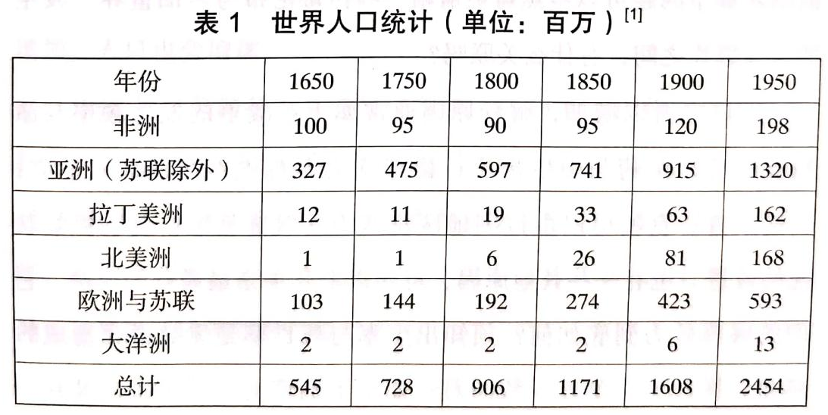
三、食物物种交流带来的影响
（一）积极
1．提高了全球粮食产量，使世界人口激增。
（1）非洲：玉米使干旱的非洲有了可靠的食物来源。
（2）中国：玉米丰富了粮食种类，扩大了种植面积。
（3）欧洲：马铃薯提高了抗饥荒能力，加速了人口增长。
没有玉米，就必须休耕：休耕，众人就饥饿不足。任何乡间居民若有此作物可以仰赖，可以为小麦季做准备，同时还可以让他们的牲口肥壮，就等于拥有一大宝物。 ——《哥伦布大交换》

Slide 11
三、食物物种交流带来的影响
（一）积极
美洲的农作物，如烟草、玉米、马铃薯，甜菊、花生、西红柿传到欧洲、亚洲和非洲，增加了人类的食品种类，改变了人的饮食结构，欧洲的家畜，如马、牛、山羊则影响和改变北美印第安人的生活方式。美洲的烟草在很大程度上改变了欧洲人和土耳其人的生活习惯。
——周一良吴于廑《世界通史资料选辑》
欧洲人已经如此彻底的接纳美洲食物，实在很难想象哥伦布时代之前他们的饮食是何等模样，你能想象没有辣椒的地中海菜，少了有辣椒粉调味的菜吗？谁能想象一位无番茄可用的意大利厨子？ ——《哥伦布大交换》
2．改变了人们的饮食习惯。 （1）马铃薯改变了欧洲人的食物结构。 （2）小麦丰富了北美人民的饮食种类。 （3）玉米、马铃薯、甘薯促进了畜牧业的发展，深刻影响着人类的日常生活。

Slide 12
三、食物物种交流带来的影响
（一）积极
在北美地区，水稻仅有3%供本地消费，其余全都用于出口。玉米、番薯的上市贸易,既增加了农民收入,又起到了平抑粮价的作用。
北美和俄国平原是我们的玉米地;加拿大和波罗的海是我们的林区;澳大利亚有我们的牧场;南非和澳大利亚的黄金流向伦敦;印度人和中国人为我们种植茶叶 ……
——1865年英国经济学家杰文斯
3．推进了当地经济和贸易的发展。 （1）北美：水稻主要用于出口，促进了对外贸易的发展。 （2）中国：玉米、马铃薯、甘薯增加了粮食总量，促进了商品经济发展。

Slide 13
三、食物物种交流带来的影响
（二）消极：对当地环境产生影响
清代以来，人口压力不断增加，原本人烟稀少的广大山区，因为“老林初开，包谷不粪而获”和番薯“备荒第一物”的特性，番薯等栽种遍野，“生齿日繁”。“棚民租山垦种，阡陌相连，将山土刨松，一遇淫霖，沙随水落，倾注而下，溪河日淀月淤，不能容纳。”
——何炳棣、陈树平
1.美洲：
（1）马牛羊繁殖数量远超土地承载能力；
（2）大量种植农作物，导致原始森林被滥伐，地表植被遭到破坏。
2.明清：
引进推广玉米、甘薯等，扩大了耕地面积，但过度垦荒造田，也导致水土流失。

Slide 14
新航路开辟后的
食物物种交流
哥伦布
大交换
全球联系的初步建立
横向：分散→整体
美洲物种的外传
粮食作物（玉米、马铃薯、甘薯）
蔬菜作物（番茄、辣椒）
特点
新航路开辟后的食物物种交流
其他地区物种在美洲的推广
农作物（粮食、水果、蔬菜等）
禽畜（鸡、牛、驴、马、猪、羊等）
提高粮食产量,世界人口激增
食物物种交流带来的影响
积极
改变饮食习惯
推动经贸发展
消极
影响生态环境

Slide 15
知识回顾：横向：分散→整体；纵向：封建制度濒于解体;资本主义发展
人口迁移：
族群混合，新民族诞生
全球联系的
初步建立
物种交换：
丰富了食物种类，优化了饮食结构
全球联系的初步建立与世界格局的演变
价格革命
疾病传播：
造成美洲大洋洲人口大量死亡
商品流动：
印度洋、大西洋、太平洋贸易
商业革命
社会转型：资本主义加速发展，封建制度濒于解体
（1）世界日益连成一个整体
（2）以欧美为主导的世界格局逐渐形成
欧洲
世界格局
的演变
早期殖民扩张
美洲
迫入世界：传统社会遭到灭顶之灾
客观上加强了与世界联系
非洲
机遇挑战：白银大量流入刺激经济发展；部分地区开始遭到殖民侵略
亚洲

